Slide 1





Slide 2
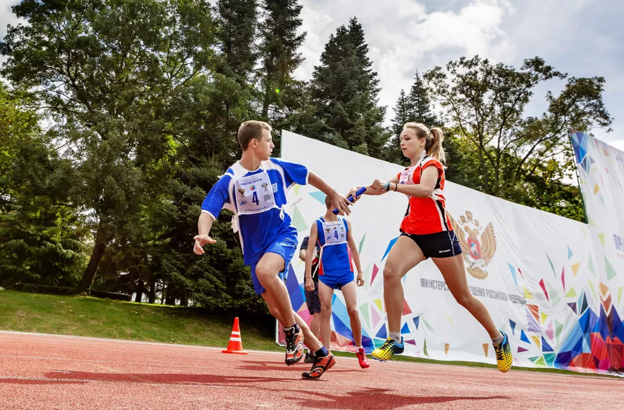
ВСЕРОССИЙСКАЯ АКЦИЯ
«ПРАВИЛЬНО БЫТЬ ЗДОРОВЫМ»
Тема урока
«ДВИЖЕНИЕ К ЗДОРОВЬЮ»
(для учащихся 5—7 классов)

Slide 3
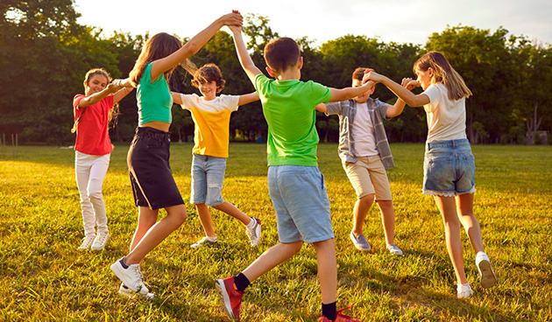
ЗДОРОВЬЕ
В народе говорят: «Здоровому — всё здо́рово!»
1
3
Важно воспитывать ответственное отношение к своему здоровью смолоду
Самый драгоценный дар, который человек получает от природы
2
Беречь и заботиться о здоровье должен каждый
3

Slide 4

Правильное питание — залог вашего здоровья
Ответьте на вопросы
Кто считает себя здоровым человеком?
Кто ведёт здоровый образ жизни?
Как вы понимаете, что такое здоровье?
4

Slide 5
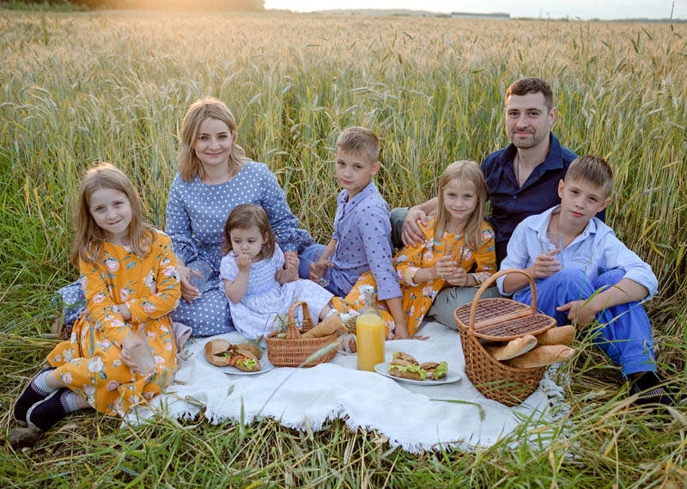
Правильное питание — залог вашего здоровья
ЗДОРОВЬЕ — состояние полного физического, душевного и социального благополучия, а не только отсутствие болезней и физических дефектов
5

Slide 6
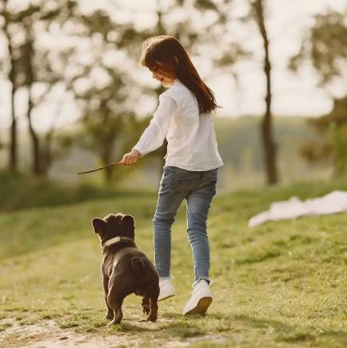
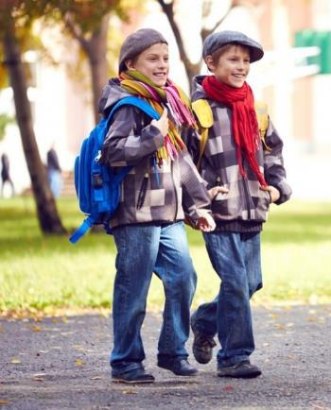
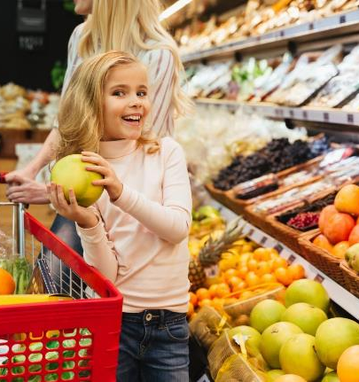
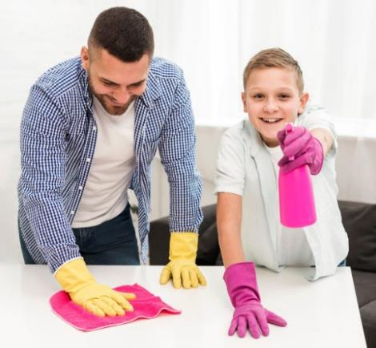
Движение = повседневная жизнь
Физическая активность — это любое движение тела, производимое скелетными
мышцами, которое приводит к расходу энергии сверх уровня покоя.
Основа физической активности — обычная ежедневная деятельность.
Прогулки
Ходьба
Покупки
Уборка
6

Slide 7
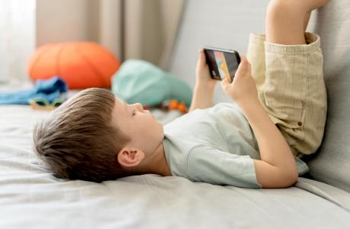
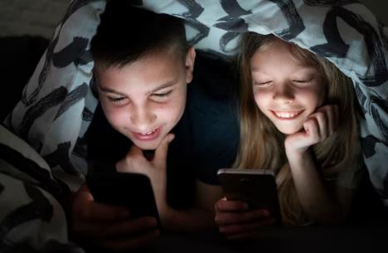
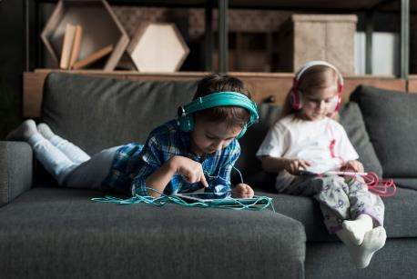
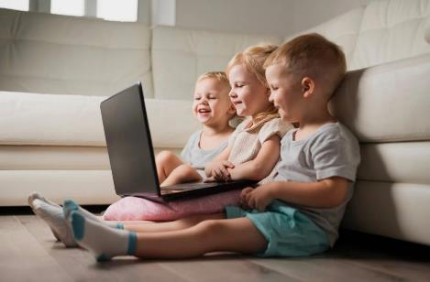
Гиподинамия
Принцип системы энергосбережения — невостребованные функции угасают
недостаток мышечной
активности (моторики)
снижаются функциональные способности организма
уменьшается сила и выносливость мышц
повышается риск развития патологии сердечно-сосудистой, дыхательной, эндокринной систем
нарушается нервная и гормональная регуляция
7

Slide 8
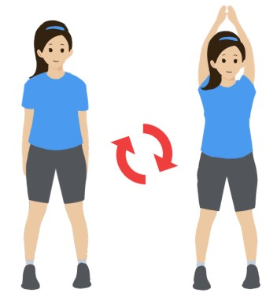
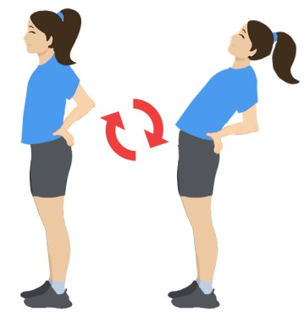
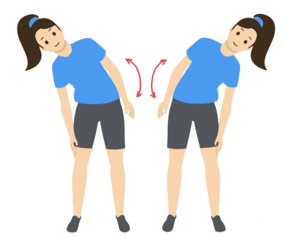
Физкультурная пауза
Поднять руки вверх, потянуться, задержать положение на 3 с, опустить руки вниз. Повторить 3—4 раза
Поставить руки на пояс, разместив большие пальцы спереди, а ладони сзади. Прогнуться назад, не запрокидывая головы, и вернуться в и. п. Повторить 3—4 раза
Поставить ноги на ширину плеч, руки — вдоль туловища. Плавно наклониться вправо, скользя ладонью руки вдоль правой ноги, затем повторить наклон влево. Повторить 3—4 раза
8

Slide 9
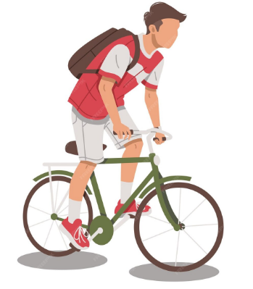
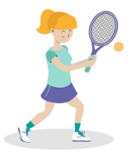
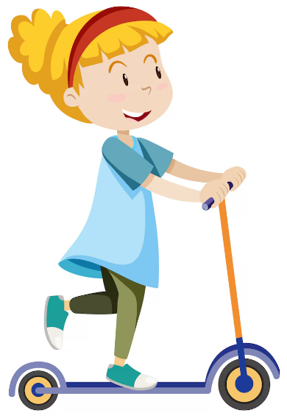

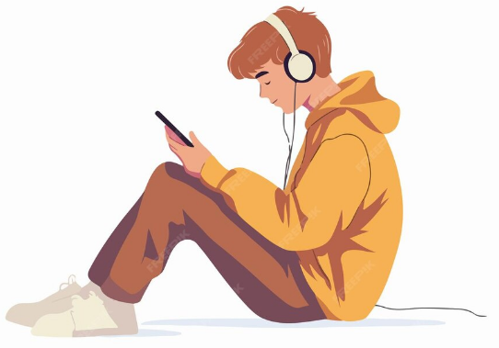
РЕКОМЕНДАЦИИ ПО ФИЗИЧЕСКОЙ АКТИВНОСТИ
Дети и подростки
(5—17 лет)
Не реже 3 дней
в неделю
Не менее 60 минут
в день
следует заниматься физически активной деятельностью высокой интенсивности с аэробной нагрузкой, в том числе направленной на укрепление скелетно-мышечной системы.
следует посвящать занятиям физически активной деятельностью средней или высокой интенсивности, в основном с аэробной нагрузкой.
СЛЕДУЕТ СОКРАТИТЬ
продолжительность малоподвижных периодов,
Даже небольшая физическая
активность лучше, чем её полное отсутствие!
особенно время досуга у экрана телевизора, компьютера или другого устройства.
9

Slide 10
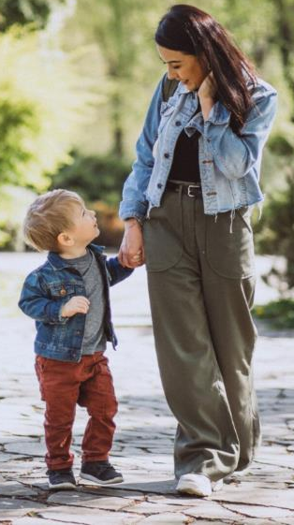
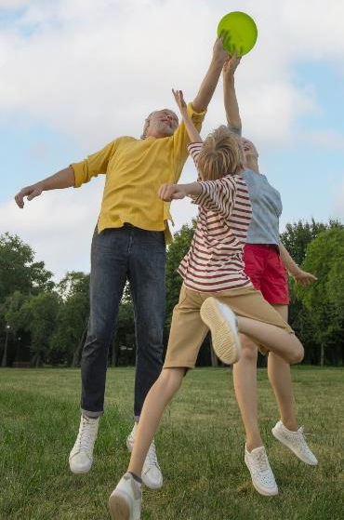
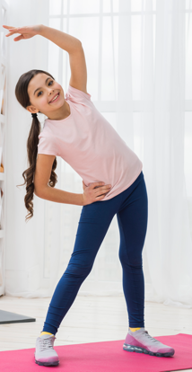
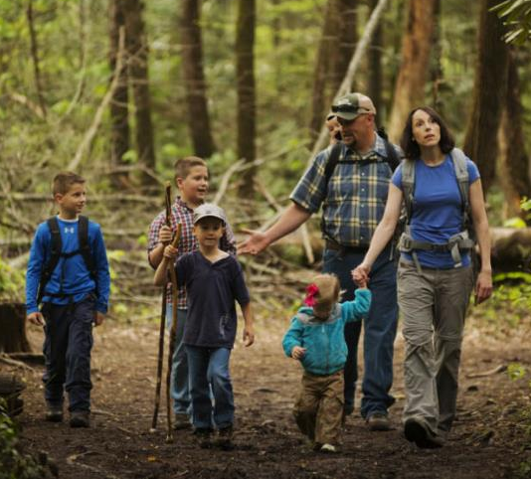
КАЖДОЕ ДВИЖЕНИЕ ИМЕЕТ ЗНАЧЕНИЕ!
Выбирать отпуск активного туриста
Пройтись пешком
вместо автомобиля
Играть с детьми, проводить соревнования
Активные перерывы во время учёбы и работы
10

Slide 11
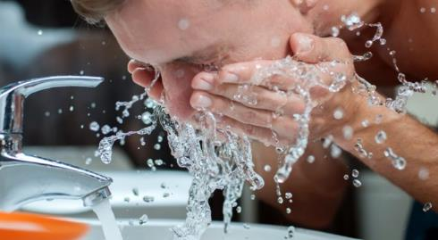
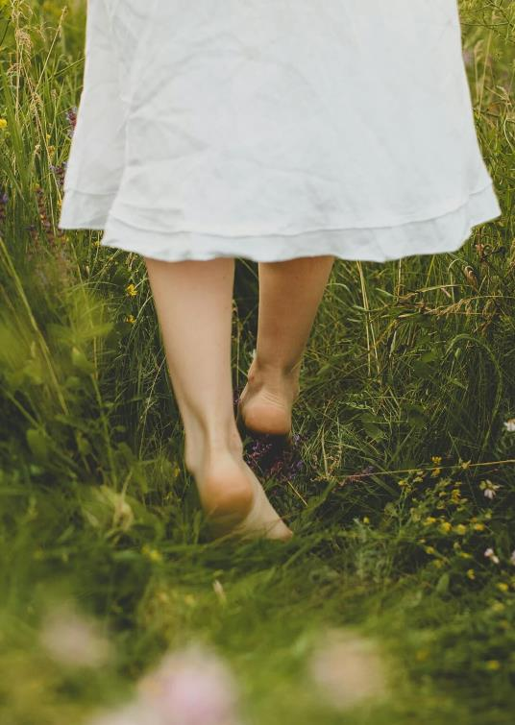
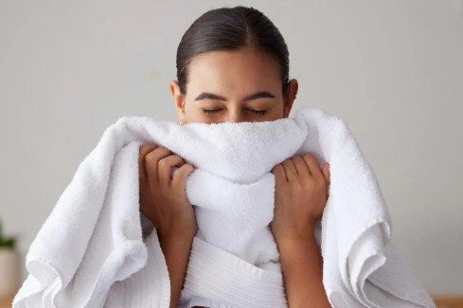
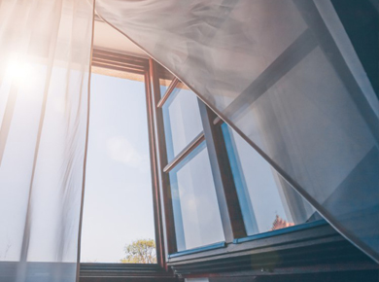
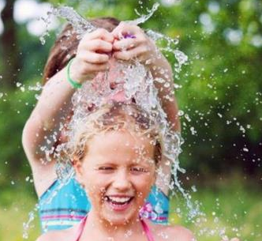
ЗАКАЛИВАНИЕ ЛИ ЭТО?
11

Slide 12
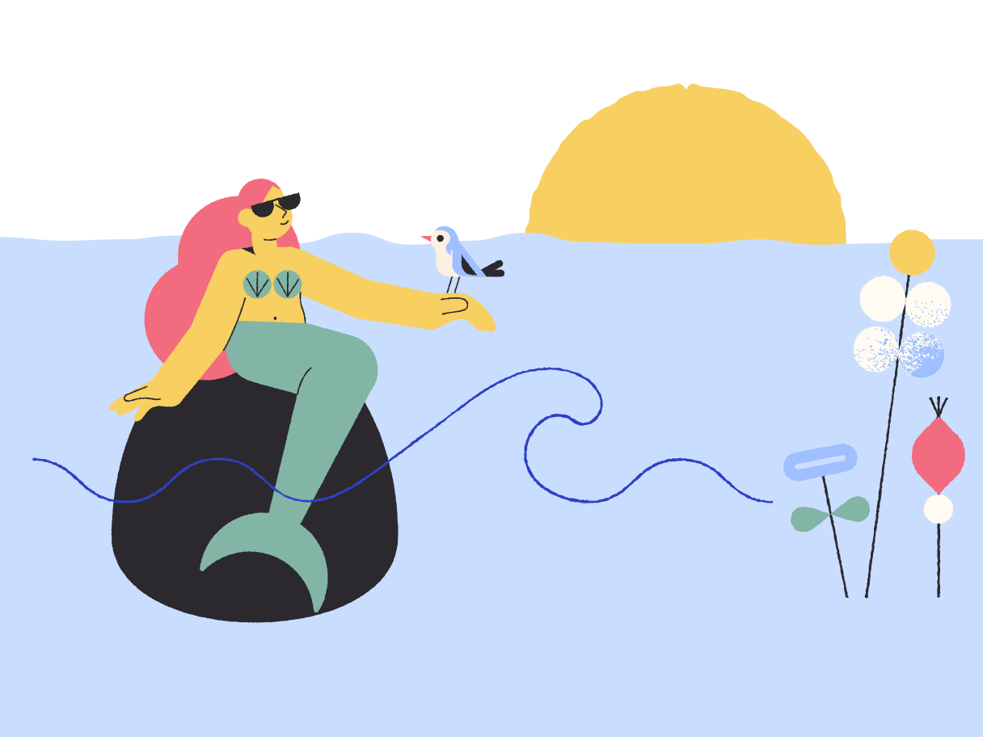
ЗАКАЛИВАНИЕ
Воздух
Солнце
сила и выносливость
устойчивость
к простуде и болезням
улучшение кровообращения органов и тканей
бодрость, заряд, энергия
Природная кладовая здоровья
Вода
12

Slide 13


ОСНОВНЫЕ ПРИНЦИПЫ ЗАКАЛИВАНИЯ
Постепенность
Систематичность
Индивидуальный режим и интенсивность
Комплексность
Самоконтроль
13

Slide 14


Slide 15
ВОПРОС № 1
Выберите подходящий ответ для пропущенных слов.
Закалённый человек обладает __________ здоровьем, становится __________ выносливым.
1. КРЕПКИМ
2. ХРУПКИМ
3. БОЛЕЕ
4. МЕНЕЕ

Slide 16
ВОПРОС № 1
Выберите подходящий ответ для пропущенных слов.
Закалённый человек обладает __________ здоровьем, становится __________ выносливым.
1. КРЕПКИМ
2. ХРУПКИМ
3. БОЛЕЕ
4. МЕНЕЕ

Slide 17
ВОПРОС № 2
Выберите правильные варианты ответа.
Выберите факторы закаливания.
1. СОЛНЦЕ
2. ВОЗДУХ
3. ВОДА
4. ЗЕМЛЯ

Slide 18
ВОПРОС № 2
Выберите правильные варианты ответа.
Выберите факторы закаливания.
1. СОЛНЦЕ
2. ВОЗДУХ
3. ВОДА
4. ЗЕМЛЯ

Slide 19
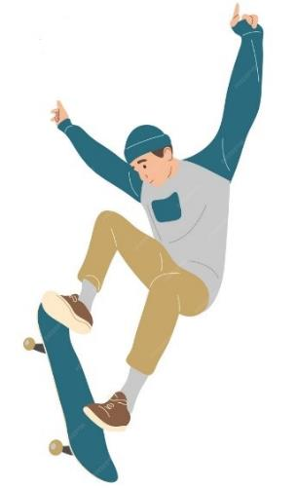
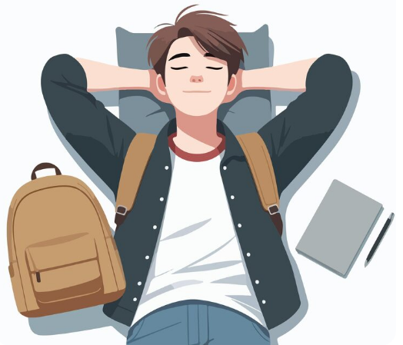
ВОПРОС № 3
Выберите правильный вариант ответа.
Кто из ребят поступает правильно?
1. Рома живёт на 3 этаже и всегда пользуется лифтом в доме, ленится гулять с собакой и считает, что выходные дни лучше проводить за компьютером.
2. Саша никогда не пропускает уроки физкультуры, а после занятий в школе идёт домой пешком, не пользуясь автобусом.

Slide 20
ВОПРОС № 3
Выберите правильный вариант ответа.
Кто из ребят поступает правильно?
1. Рома живёт на 3 этаже и всегда пользуется лифтом в доме, ленится гулять с собакой и считает, что выходные дни лучше проводить за компьютером.
2. Саша никогда не пропускает уроки физкультуры, а после занятий в школе идёт домой пешком, не пользуясь автобусом.
1. Рома живёт на 3 этаже и всегда пользуется лифтом

Slide 21
ВОПРОС № 4
Выберите правильный вариант ответа.
Как часто необходимо заниматься
физической активностью?
1. КАЖДЫЙ ДЕНЬ
2. РАЗ В НЕДЕЛЮ
3. ПО ВЫХОДНЫМ
4. ПО ЖЕЛАНИЮ

Slide 22
ВОПРОС № 4
Выберите правильный вариант ответа.
Как часто необходимо заниматься
физической активностью?
1. КАЖДЫЙ ДЕНЬ
2. РАЗ В НЕДЕЛЮ
3. ПО ВЫХОДНЫМ
4. ПО ЖЕЛАНИЮ

Slide 23

ФОРМИРОВАНИЕ ПОЛЕЗНЫХ ПРИВЫЧЕК
Мотив
Интерес
Многократное осознанное повторение
Дисциплина
Вознаграждение
за достижение целей
23

Slide 24
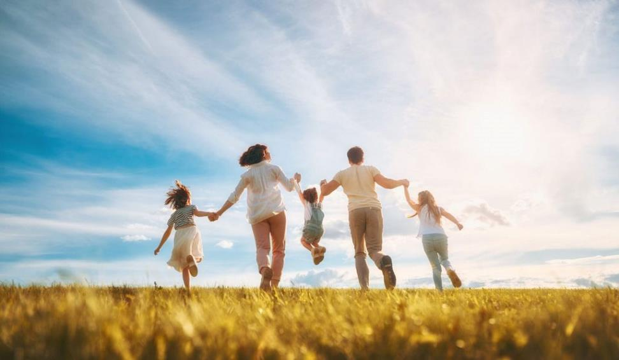
Сохраняя и укрепляя здоровье, мы обеспечиваем активную жизнь на долгие годы.
Не будьте безразличными самим к себе и окружающему миру!
24

